Slide 1
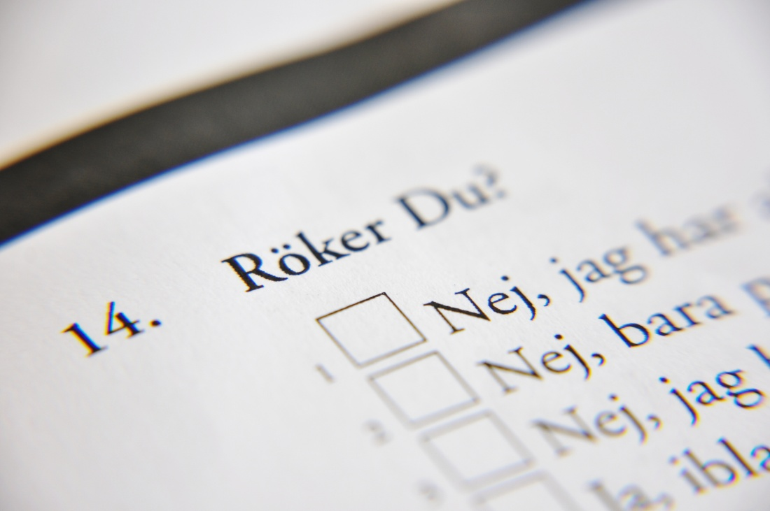
Stockholmsenkäten 2018
Temarapport:
Skola, fritid och föräldrar Grundskolan årskurs 9
Elevundersökning i årskurs 9
och gymnasieskolans årskurs 2

Slide 2
Stockholmsenkätens syften
Kartlägga drogvanor, kriminalitet, skolk, mobbning samt risk- och skyddsfaktorer
Ge en uppfattning om hur olika normbrytande beteende förändras över tid
Förse kommuner, stadsdelar och skolor med lokala data om normbrytande beteenden
Underlag för forskning och utveckling samt att fördela resurser för förebyggande insatser
Mobilisera elever, skolpersonal och föräldrar i det förebyggande arbetet

Slide 3
Undersökningens genomförande
Enkät till grundskolans år 9 och gymnasiets år 2
Enkäten innehåller ca 350 frågor/delfrågor
Besvaras anonymt under lektionstid och lämnas i förslutet kuvert till klassläraren
Besvarades under våren 2018 efter sportlovet
23 länskommuner genomför undersökningen tillsammans med Stockholm

Slide 4
Resultatredovisning
Rapporten presenterar resultaten för ett urval av frågor om skola, fritid och föräldrar. Resultaten presenteras redovisat per deltagande kommun i undersökningen år 2018 uppdelat på pojkar och flickor. Det är elevernas hemkommun som styr i vilken kommungrupp de redovisas.
Uppgifterna som redovisas i diagrammen baseras på samtliga svarande elever om inget annat anges.
I diagrammen redovisas två totalstaplar. Den ena är samtliga deltagande kommuner utom Stockholm (Total exkl. Stockholm). Den andra är samtliga elever i de deltagande kommunerna (Total inkl. Stockholm)
För att garantera elevers anonymitet redovisas ej resultat för grupper där färre än 25 elever besvarat enkäten.
Frågor med filter får oftast lägre baser, om enstaka baser är <7 redovisas ej resultatet för den frågan.
Om staplar i diagrammen har ersatts med * innebär detta att basen är för låg för att resultatet ska redovisas enligt ovannämnda kriterier.

Slide 5
Antal svarande i årskursen
 | Pojke | Flicka
Stockholm | 2432 | 2281
Ekerö | 164 | 143
Haninge | 312 | 307
Solna | 123 | 127
Sundbyberg | 106 | 122
Danderyd | 205 | 189
Södertälje | 351 | 335
Botkyrka | 381 | 341
Upplands Väsby | 181 | 179
Värmdö | 256 | 236
Järfälla | 273 | 258
Nykvarn | 69 | 59
Nynäshamn | 103 | 122
Upplands-Bro | 117 | 119
Sollentuna | 365 | 355
Nacka | 474 | 467
Sigtuna | 214 | 213
Vaxholm | 58 | 62
Lidingö | 257 | 247
Tyresö | 206 | 200
Vallentuna | 155 | 135
Salem | 100 | 79
Österåker | 83 | 64
Samtliga | 6985 | 6640

Slide 6
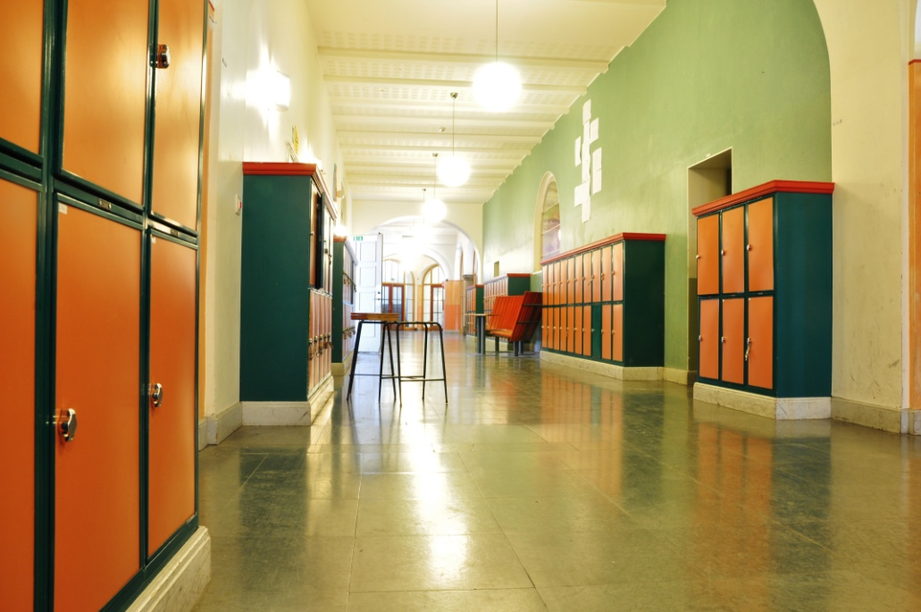
Skola
Årskurs 9, år 2018

Slide 7
Elever som trivs bra i skolan
Årskurs 9, år 2018

Slide 8
Elever som skolkat fyra eller fler dagar det här läsåret
Årskurs 9, år 2018

Slide 9
Elever som fuskat på läxförhör eller prov det här läsåret
Årskurs 9, år 2018

Slide 10
Elever som känt sig mobbade i skolan det här läsåret
Årskurs 9, år 2018

Slide 11
Elever som blivit mobbade två gånger i månaden eller oftare – bland de elever som uppgett att de känt sig mobbade eller trakasserade under läsåret
*
*
Årskurs 9, år 2018

Slide 12
Elever som varit med om att mobba andra det här läsåret
Årskurs 9, år 2018

Slide 13
Elever som blivit mobbade via internet eller SMS/MMS det här läsåret
Årskurs 9, år 2018

Slide 14
Elever som varit med om att mobba andra elever via internet eller SMS/MMS det här läsåret
Årskurs 9, år 2018

Slide 15
Fritid
Årskurs 9, år 2018

Slide 16
Elever som ofta eller ibland brukar vara på fritidsgård eller träffpunkt
Årskurs 9, år 2018

Slide 17
Elever som ofta eller ibland deltar i någon ledarledd fritidsaktivitet eller träning
Årskurs 9, år 2018

Slide 18
Föräldrar
Årskurs 9, år 2018

Slide 19
Elever vars föräldrar alltid vet var de är när de är ute med kamrater på kvällarna
Årskurs 9, år 2018

Slide 20
Elever vars föräldrar vet vilka kamrater de umgås med på fritiden är
Årskurs 9, år 2018

Slide 21
Elever vars föräldrar vet vad de spenderar sina pengar på
Årskurs 9, år 2018

Slide 22
Elever som av sina föräldrar får enstaka glas/blir ofta bjudna på alkohol
Årskurs 9, år 2018

Slide 23
Elever som får dricka alkohol för sina föräldrar
Årskurs 9, år 2018

Slide 24
Elever vars föräldrar inte dricker alkohol
Årskurs 9, år 2018

Slide 25
Elever som tycker att någon i familjen dricker för mycket
Årskurs 9, år 2018

Slide 26
Svag anknytning till föräldrar - index mellan 0 och 100 där 0 är lägsta och 100 motsvarar högsta tänkbara värde
Årskurs 9, år 2018
Notes:
Svag anknytning till föräldrar. Höga värden indikerar svagare anknytning. Nyckeltalet är ett index baserat på frågorna (samtliga med omvänd kodning):
82. Om Du har ett personligt problem, kan Du be någon av dina föräldrar/vårdnadshavare om hjälp?
83g. Jag bryr mig om vad mina föräldrar/vårdnadshavare säger
83h. Mina föräldrar/vårdnadshavare är en förebild för mig

Slide 27
Svag uppmärksamhet från föräldrar - index mellan 0 och 100 där 0 är lägsta och 100 motsvarar högsta tänkbara värde
Årskurs 9, år 2018
Notes:
Svag uppmärksamhet från föräldrar. Högre värden indikerar svagare uppmärksamhet. Nyckeltalet är ett index baserat på frågorna (samtliga med omvänd kodning):
83a. De ger mig beröm när jag gör något bra
83c. De brukar uppmuntra och stötta mig
83e. De märker när jag gör något bra

Slide 28
Inkonsekventa föräldrar - index mellan 0 och 100 där 0 är lägsta och 100 motsvarar högsta tänkbara värde
Årskurs 9, år 2018
Notes:
Inkonsekventa föräldrar. Högre värden indikerar mer inkonsekventa föräldrar. Index baserat på frågorna:
83b. De hotar med bestraffning för något jag gjort men genomför det inte
83d. Jag vet inte hur de reagerar när jag gjort något de inte gillar
83f. Det humör de är på bestämmer hur de är mot mig

